Slide 1


Slide 2

ҚАЗАҚСТАН РЕСПУБЛИКАСЫ БІЛІМ ЖӘНЕ ҒЫЛЫМ МИНИСТРЛІГІ «Ғұмарбек Дәукеев атындағы Алматы энергетика және байланыс университеті» коммерциялық емес АҚ Ақпараттық технологиялар институты IT-инжиниринг кафедрасы 5В060200 – «Информатика»
Тақырыбы: VR/AR технологияларын қолдана отырып виртуальды тур жасау
Орындаған: Илешев Қ.Қ.
Ғылыми жетекші: физ.-мат.ғыл.канд, профессор Калижанова А.У.

Slide 3
Дипломдық жоба мақсаты
- CREATING A SENSE OF PRESENCE
- Виртуальдық турды әзірлеу

Slide 4
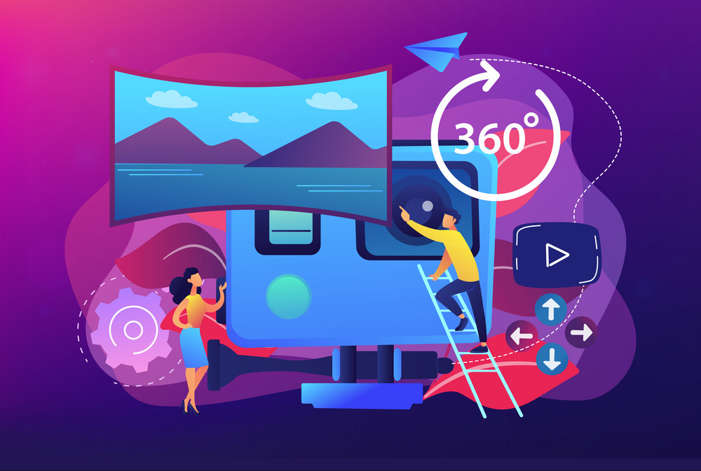
Дипломдық жұмыстың артықшылықтары
1
Қолжетімділігі
2
Уақыттың ыңғайлылығы
3
Интерактив
4
Экономия
5
Қауіпсіздік

Slide 5





STACKS
C++
Unreal Engine 5
Vue.js
Firebase
Node.js

Slide 6
Виртуальный турды қалай қолдануға болады?
1. Сайтқа тіркелеміз
2. Виртуальный турды тартып аламыз
3. VR көзілдірікті қосамыз
4. Программаны қосамыз

Slide 7
Ұқсас жұмыстарға шолу
Google Arts & Culture
Санкт-Петербургтегі Эрмитаж, Токиодағы Ұлттық мұражай және басқа да көптеген мұражайлар мен галереяларға виртуалды турларды ұсынатын платформа.
NASA's Exoplanet Travel Bureau
Пайдаланушыларға әртүрлі экзопланеталарға баруға және олар туралы көбірек білуге ​​мүмкіндік беретін NASA жасаған виртуалды тур.

Slide 8
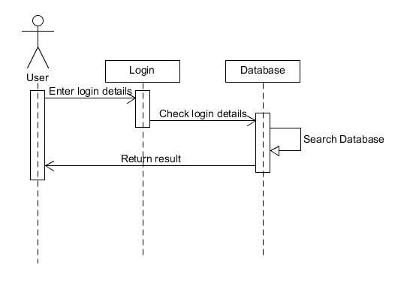
Firebase диаграммасы

